Slide 1
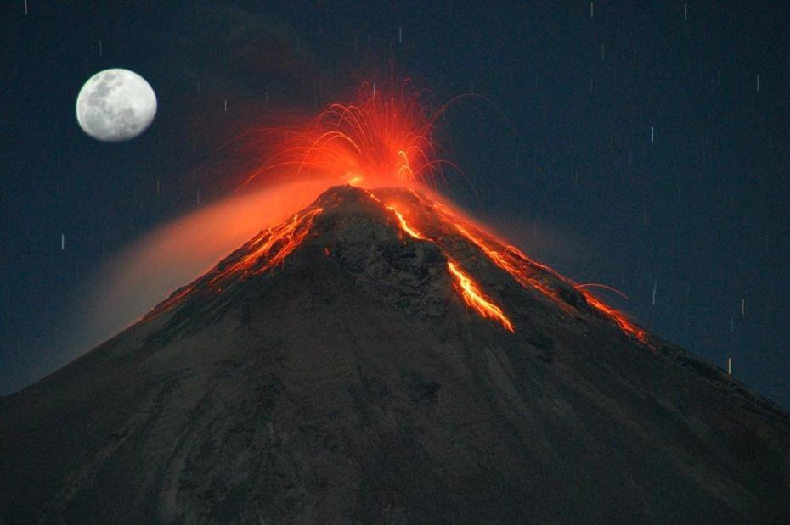
Les volcans

Slide 2
Sommaire
1) La terre est encore chaude
2) Le manteau terrestre et la radioactivité
3) Structure d’un volcan
4) La naissance d’un volcan
5) Répartition des volcans
a) Dans le monde
b) En France
6) Les éruptions
a) Les éruptions explosives
b) Les éruptions effusives (à coulées de lave)
7) Les types de volcans
8) Le vulcanologue
9) Quiz
10) Lexique
11) Remerciements
Notes:
1) La terre est encore chaude.
2) Le manteau terrestre et la radioactivité.
3) Structure d’un volcan
4) La naissance d’un volcan
5) Répartition des volcans
a) Dans le monde
b) En France
6) Les éruptions.
a) Les éruptions explosives.
b) Les éruptions effusives (à coulées de lave).
7) Les types de volcans.
8) Le vulcanologue.
9) Quiz
10) Lexique
11) Remerciement

Slide 3
La terre est encore chaude
Notes:
Quand notre terre est née, il y a 4,56 milliards d’années une pluie de météorites s’est produite et a fait fondre la surface de la terre en apportant une immense quantité de chaleur. La terre a gardé une partie de cette chaleur. Le noyau solide au centre de la terre a une température de 4200°celsius.

Slide 4
Le manteau terrestre et la radioactivité
Notes:
Si l’on creuse la surface de la Terre vers son cœur on remarque que le globe terrestre est formé de plusieurs couches qui s’emboitent les unes sur les autres. Sous la croûte d’une épaisseur de 30 à 60 km on trouve le manteau qui atteint 2900km de profondeur et représente 85% du volume de notre planète. Le manteau est constitué d’un minéral et d’éléments qui peuvent se casser en deux. Lorsque cela arrive, de la chaleur se libère, on appelle cela la radioactivité. Elle fait bouger le manteau comme de la soupe qu’on fait chauffer.

Slide 5
Structure d’un volcan
Notes:
Un volcan est formé de différentes structures que l'on retrouve en général chez chacun d'eux :
une chambre magmatique alimentée par du magma venant du manteau et jouant le rôle de réservoir. Lorsque celle-ci se vide à la suite d'une éruption, le volcan peut s'affaisser et donner naissance à une caldeira. Les chambres magmatiques se trouvent entre dix et cinquante kilomètres de profondeur dans la lithosphère;
une cheminée volcanique qui est le lieu de transit privilégié du magma de la chambre magmatique vers la surface ;
un cratère ou une caldeira où débouche la cheminée volcanique ;
une ou plusieurs cheminées volcaniques secondaires partant de la chambre magmatique ou de la cheminée volcanique principale et débouchant en général sur les flancs du volcan, parfois à sa base ; elles peuvent donner naissance à de petits cônes secondaires ;
des fissures latérales qui sont des fractures dans le flanc du volcan provoquées par son gonflement ou son dégonflement ; elles peuvent permettre l'émission de lave sous la forme d'une éruption fissurale.

Slide 6
Le naissance des volcans
Notes:
Une partie de la roche qui compose le manteau fond parfois et devient du magma. C’est un mélange de lave liquide et de gaz. Les poches de magma apparaissent entre 100 et 150km de profondeur.
La croûte terrestre est composée de plaques tectoniques, lorsqu’elles bougent le magma se faufile par les fissures pour monter à la surface (90% de ces volcans). A l’air libre, il refroidit et donne naissance à un volcan.

Slide 7
Répartition des volcans dans le monde
Notes:
Dans le monde
Les volcans se forment lorsque deux plaques océaniques se rencontrent, lorsqu'une plaque océanique et une plaque continentale se rencontrent, la troisième possibilité est celle d'une formation de dorsale océanique. En effet, certaines plaques se rencontrent ce qui veut dire qu'il y a un écartement entre deux autres plaques à un autre endroit. Il existe également le volcanisme de points chauds (il est créé par un panache de magma partant du noyau et perce la croûte terrestre ce qui forme des volcans. Ces volcans se forment le plus souvent en plein milieu des plaques)

Slide 8
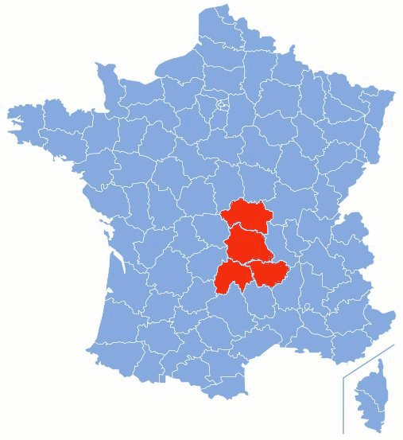
Les volcans en France
Notes:
En France
En France les volcans sont principalement concentrés dans le Massif central et sont éteints.

Slide 9
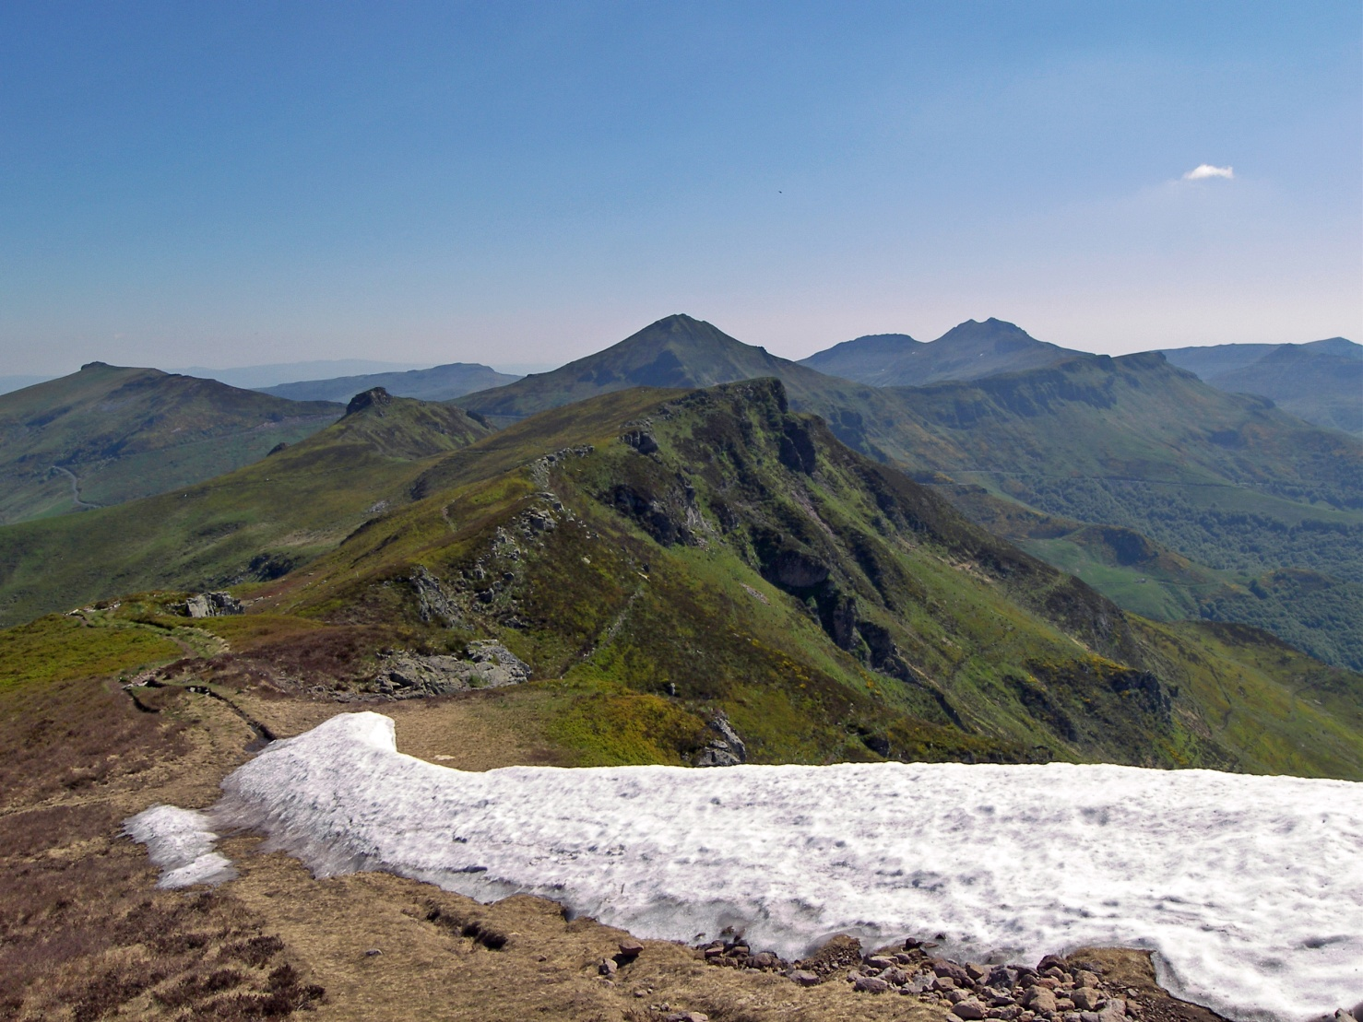
Les volcans en France
Altitude : 1855 m
Longueur : 70 km
Largeur : 60 km
Superficie : 2700 km²
Age : 2 à 13 millions d'années
Notes:
En France
Le massif volcanique du Cantal est le plus grand des stratovolcans français et l'un des plus importants d'Europe avec une superficie actuelle de presque 2500 km². Il présente la forme d'un cône surbaissé culminant à 1855 m dont les dimensions à la base sont de 60 km du Nord au Sud et de 70 km d’Est en Ouest.

Slide 10
Les éruptions
Notes:
Les éruptions
Au cœur du volcan se trouve une cheminée par laquelle, lors d’une éruption, est éjecté le magma. Sous la terre, quand le gaz contenu dans une poche de magma se sépare de la lave, il remonte très vite à la surface de la Terre, entraîne la lave avec lui, et une éruption se produit. S’il existe presque autant d’éruptions différentes qu’il y a de volcans, on les classe dans deux catégories, suivant la composition du magma qui leur a donné naissance : les éruptions explosives et les éruptions à coulées de lave.

Slide 11
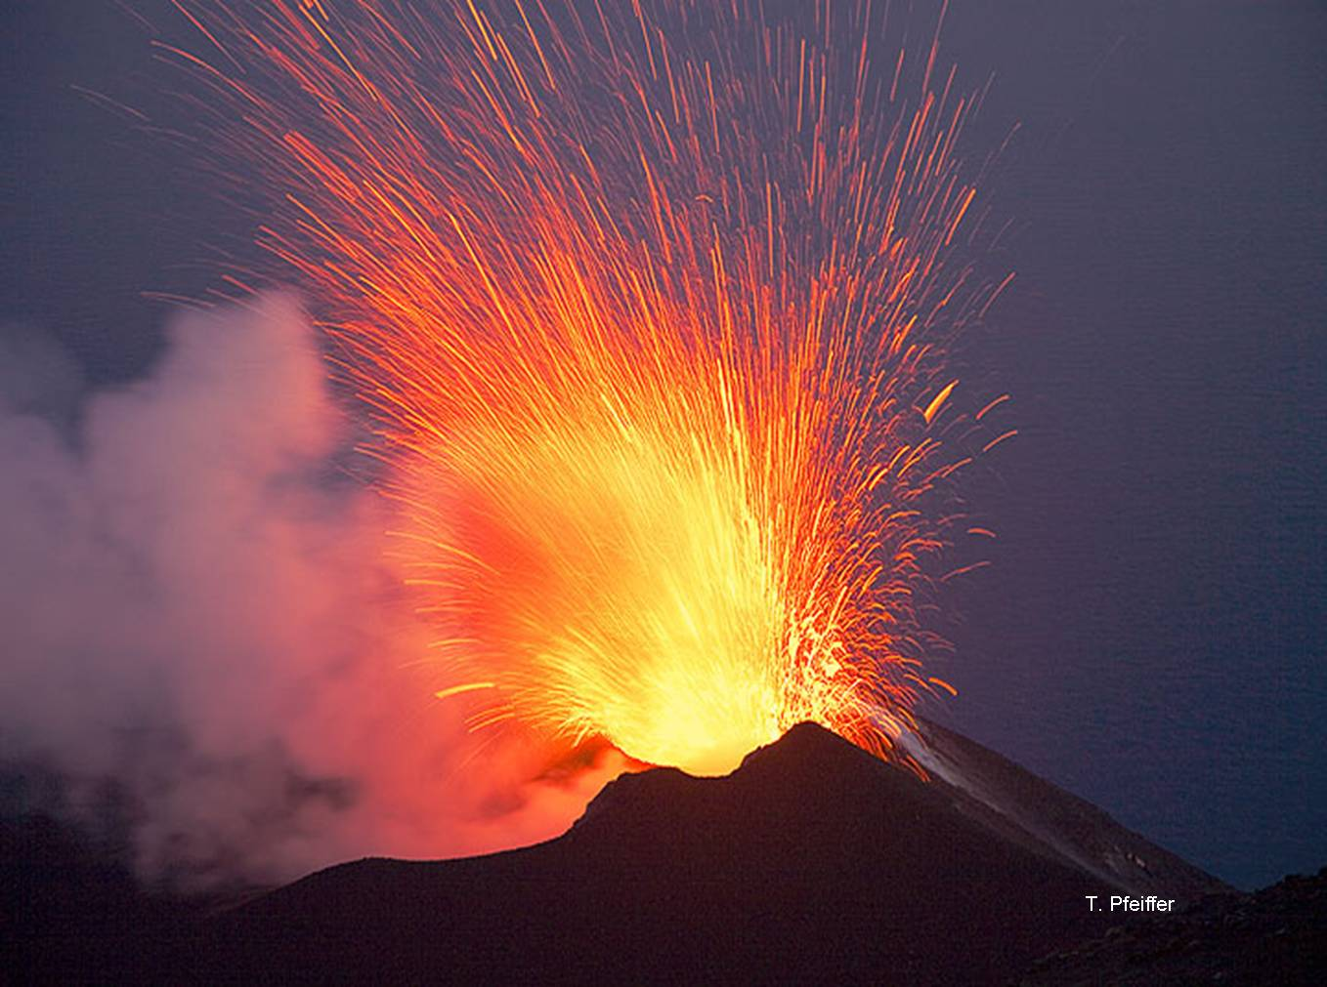
Les éruptions
Les éruptions explosives
Volcans gris
Notes:
Les éruptions explosives.
Lorsque beaucoup de gaz est dissous dans le magma qui alimente le volcan, cela entraîne la création d’une lave épaisse. Le gaz qui s’en échappe la fait monter vers la surface où elle forme un bouchon. La lave continue de monter sous le bouchon. La pression augmente jusqu’à être propulsée. Une explosion d’une violence inouïe se produit.
.

Slide 12
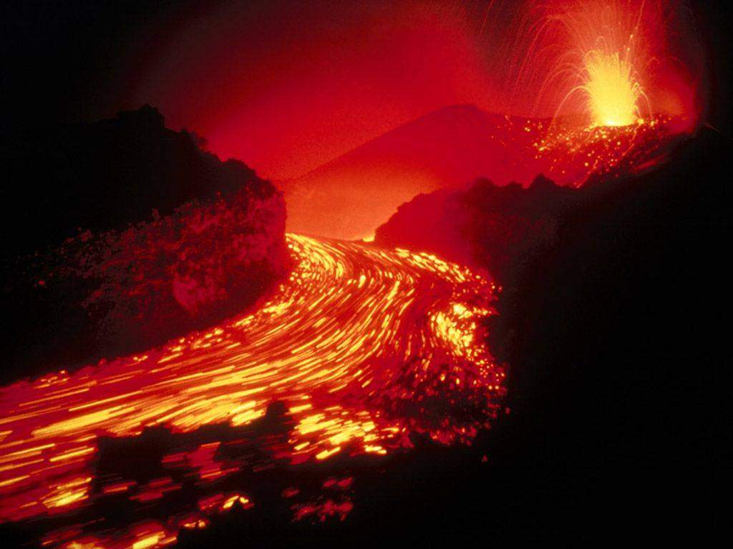
Les éruptions
Les éruptions effusives
(à coulées de lave)
Volcans rouges
Notes:
Les éruptions effusives (à coulées de lave).
Une éruption à coulée de lave ou effusive répand lentement de la lave sur les flancs du volcan. Lorsque peu de gaz est dissous dans le magma qui alimente le volcan, la lave est très fluide. Les éruptions entraînent alors de longues coulées de lave liquide. Comme celle-ci s’écoule lentement (à une vitesse maximum de 60km/h), ces éruptions sont les moins dangereuses, car les habitants ont le temps d’évacuer. Mais elles causent de gros dégâts, car la lave détruit tout sur son passage (la lave est à plus de 1000°C) et déclenche des incendies. Ce type d’éruption se produit souvent. Quelquefois des gouttelettes de lave sont soufflées par le vent et forment des filaments. Les Hawaiiens appellent cela les « cheveux de Pélé ». Une fois solidifiée, la lave devient une roche contenant parfois des roches provenant du manteau terrestre. Grace à elle nous connaissons la composition des profondeurs de notre planète.

Slide 13
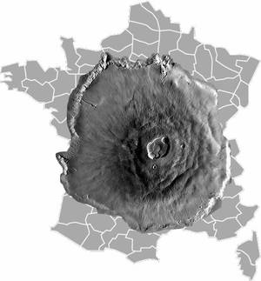
Les types de volcans
Notes:
Les volcans existent aussi dans l’espace. Le plus grand volcan connu de notre système solaire s’appelle Olympus Mons et il est sur Mars. Il fait plus de 22km de haut et 650km de large. Il est gigantesque.

Slide 14
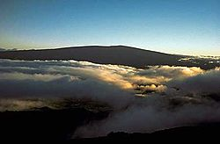
Les types de volcans
Découverte du plus grand volcan du monde sous l'océan Pacifique le « Mauna Loa »
Notes:
80% de l’activité volcanique est sous-marine. Le plus grand des volcans actifs de la Terre est d’ailleurs né au fond des océans et il est à l’origine des îles Hawaii. Yellowstone est un super volcan. Il est en Amérique et produit les éruptions les plus importantes de la Terre. La classification des volcans va des volcans hawaiiens (le moins dangereux) à super volcan (le pire). La description de leurs éruptions est qualifiée de non explosive à apocalyptique, en passant par catastrophique à méga-colossal. Il y a des milliers de volcans sur terre. Certains sont « éteints » d’autre sont « actifs »soit en permanence soit par moment.

Slide 15
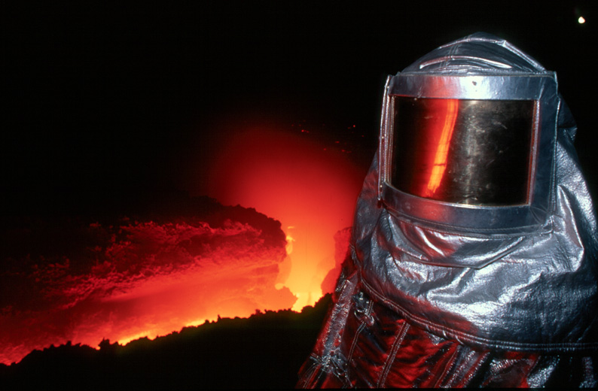
Le volcanologue ou Vulcanologue
Notes:
Le vulcanologue observe et étudie les volcans. Quand il doit aller sur un volcan en activité, il se protège avec un casque, une combinaison ignifugée (qui ne prend pas feu) des gants et des chaussures de sécurité. Les chercheurs qui vont faire des mesures sur un volcan, cherchent toujours à comprendre comment ces derniers fonctionnent à un moment donné, pour sauver éventuellement des vies en éloignant les populations lorsque le danger est trop grand.

Slide 16
Quiz
Il n’y a pas de volcans sous la mer

Slide 17
Quiz
Il n’y a pas de volcans sous la mer (Faux)

Slide 18
Quiz
Il n’y a pas de volcans sous la mer (Faux)
Il y a des milliers de volcans sur la terre

Slide 19
Quiz
Il n’y a pas de volcans sous la mer (Faux)
Il y a des milliers de volcans sur la terre (Vrai)

Slide 20
Quiz
Il n’y a pas de volcans sous la mer (Faux)
Il y a des milliers de volcans sur la terre (Vrai)
Tous les volcans sont encore en activité

Slide 21
Quiz
Il n’y a pas de volcans sous la mer (Faux)
Il y a des milliers de volcans sur la terre (Vrai)
Tous les volcans sont encore en activité (Faux)

Slide 22
Quiz
Il n’y a pas de volcans sous la mer (Faux)
Il y a des milliers de volcans sur la terre (Vrai)
Tous les volcans sont encore en activité (Faux)
Le cratère se situe tout en haut du volcan

Slide 23
Quiz
Il n’y a pas de volcans sous la mer (Faux)
Il y a des milliers de volcans sur la terre (Vrai)
Tous les volcans sont encore en activité (Faux)
Le cratère se situe tout en haut du volcan (Vrai)

Slide 24
Quiz
Il n’y a pas de volcans sous la mer (Faux)
Il y a des milliers de volcans sur la terre (Vrai)
Tous les volcans sont encore en activité (Faux)
Le cratère se situe tout en haut du volcan (Vrai)
Les éruptions des volcans ne sont pas dangereuses

Slide 25
Quiz
Il n’y a pas de volcans sous la mer (Faux)
Il y a des milliers de volcans sur la terre (Vrai)
Tous les volcans sont encore en activité (Faux)
Le cratère se situe tout en haut du volcan (Vrai)
Les éruptions des volcans ne sont pas dangereuses (Faux)

Slide 26
Quiz
Il n’y a pas de volcans sous la mer (Faux)
Il y a des milliers de volcans sur la terre (Vrai)
Tous les volcans sont encore en activité (Faux)
Le cratère se situe tout en haut du volcan (Vrai)
Les éruptions des volcans ne sont pas dangereuses (Faux)
Quand un volcan s’endort, il dort pour toujours

Slide 27
Quiz
Il n’y a pas de volcans sous la mer (Faux)
Il y a des milliers de volcans sur la terre (Vrai)
Tous les volcans sont encore en activité (Faux)
Le cratère se situe tout en haut du volcan (Vrai)
Les éruptions des volcans ne sont pas dangereuses (Faux)
Quand un volcan s’endort, il dort pour toujours (Faux)

Slide 28
Quiz
Il n’y a pas de volcans sous la mer (Faux)
Il y a des milliers de volcans sur la terre (Vrai)
Tous les volcans sont encore en activité (Faux)
Le cratère se situe tout en haut du volcan (Vrai)
Les éruptions des volcans ne sont pas dangereuses (Faux)
Quand un volcan s’endort, il dort pour toujours (Faux)
La présence des volcans est liée à la situation des plaques terrestres

Slide 29
Quiz
Il n’y a pas de volcans sous la mer (Faux)
Il y a des milliers de volcans sur la terre (Vrai)
Tous les volcans sont encore en activité (Faux)
Le cratère se situe tout en haut du volcan (Vrai)
Les éruptions des volcans ne sont pas dangereuses (Faux)
Quand un volcan s’endort, il dort pour toujours (Faux)
La présence des volcans est liée à la situation des plaques terrestres (Vrai)

Slide 30
Quiz
Il n’y a pas de volcans sous la mer (Faux)
Il y a des milliers de volcans sur la terre (Vrai)
Tous les volcans sont encore en activité (Faux)
Le cratère se situe tout en haut du volcan (Vrai)
Les éruptions des volcans ne sont pas dangereuses (Faux)
Quand un volcan s’endort, il dort pour toujours (Faux)
La présence des volcans est liée à la situation des plaques terrestres (Vrai)
Les volcans explosent tous en même temps

Slide 31
Quiz
Il n’y a pas de volcans sous la mer (Faux)
Il y a des milliers de volcans sur la terre (Vrai)
Tous les volcans sont encore en activité (Faux)
Le cratère se situe tout en haut du volcan (Vrai)
Les éruptions des volcans ne sont pas dangereuses (Faux)
Quand un volcan s’endort, il dort pour toujours (Faux)
La présence des volcans est liée à la situation des plaques terrestres (Vrai)
Les volcans explosent tous en même temps (Faux)

Slide 32
Quiz
Il n’y a pas de volcans sous la mer (Faux)
Il y a des milliers de volcans sur la terre (Vrai)
Tous les volcans sont encore en activité (Faux)
Le cratère se situe tout en haut du volcan (Vrai)
Les éruptions des volcans ne sont pas dangereuses (Faux)
Quand un volcan s’endort, il dort pour toujours (Faux)
La présence des volcans est liée à la situation des plaques terrestres (Vrai)
Les volcans explosent tous en même temps (Faux)
Un volcanologue ou vulcanologue est un scientifique qui étudie les volcans

Slide 33
Quiz
Il n’y a pas de volcans sous la mer (Faux)
Il y a des milliers de volcans sur la terre (Vrai)
Tous les volcans sont encore en activité (Faux)
Le cratère se situe tout en haut du volcan (Vrai)
Les éruptions des volcans ne sont pas dangereuses (Faux)
Quand un volcan s’endort, il dort pour toujours (Faux)
La présence des volcans est liée à la situation des plaques terrestres (Vrai)
Les volcans explosent tous en même temps (Faux)
Un volcanologue ou vulcanologue est un scientifique qui étudie les volcans (Vrai)

Slide 34
Quiz
Il n’y a pas de volcans sous la mer (Faux)
Il y a des milliers de volcans sur la terre (Vrai)
Tous les volcans sont encore en activité (Faux)
Le cratère se situe tout en haut du volcan (Vrai)
Les éruptions des volcans ne sont pas dangereuses (Faux)
Quand un volcan s’endort, il dort pour toujours (Faux)
La présence des volcans est liée à la situation des plaques terrestres (Vrai)
Les volcans explosent tous en même temps (Faux)
Un volcanologue ou vulcanologue est un scientifique qui étudie les volcans (Vrai)
Il n’y a aucun volcan éteint ou actif en France

Slide 35
Quiz
Il n’y a pas de volcans sous la mer (Faux)
Il y a des milliers de volcans sur la terre (Vrai)
Tous les volcans sont encore en activité (Faux)
Le cratère se situe tout en haut du volcan (Vrai)
Les éruptions des volcans ne sont pas dangereuses (Faux)
Quand un volcan s’endort, il dort pour toujours (Faux)
La présence des volcans est liée à la situation des plaques terrestres (Vrai)
Les volcans explosent tous en même temps (Faux)
Un volcanologue ou vulcanologue est un scientifique qui étudie les volcans (Vrai)
Il n’y a aucun volcan éteint ou actif en France (Faux)

Slide 36
lexique
Un stratovolcan est un volcan dont la structure est constituée de l'accumulation de coulées de lave.
Une caldera (ou caldeira) est un cratère volcanique géant pouvant mesurer plusieurs kilomètres de diamètre. Son contour est soit circulaire, soit ovale. Son nom vient du mot d'origine portugaise signifiant « chaudron ».
Le magma est de la roche en fusion contenant des gaz dissous.
La lithosphère est l'enveloppe terrestre rigide de la surface. Elle comprend la croûte terrestre et une partie du manteau supérieur.
Une dorsale océanique se crée lorsque deux plaques s'écartent l'une de l'autre, à la vitesse de quelques centimètres par an. Le magma parvient ainsi à la surface. Au contact de l'eau, il se refroidit et forme la nouvelle croûte.
Notes:
Un stratovolcan est un volcan dont la structure est constituée de l'accumulation de coulées de lave.
Une caldera (ou caldeira) est un cratère volcanique géant pouvant mesurer plusieurs kilomètres de diamètre. Son contour est soit circulaire, soit ovale. Son nom vient du mot d'origine portugaise signifiant « chaudron ».
Le magma est de la roche en fusion contenant des gaz dissous.
La lithosphère est l'enveloppe terrestre rigide de la surface. Elle comprend la croûte terrestre et une partie du manteau supérieur.
Une dorsale océanique se crée lorsque deux plaques s'écartent l'une de l'autre, à la vitesse de quelques centimètres par an. Le magma parvient ainsi à la surface. Au contact de l'eau, il se refroidit et forme la nouvelle croûte.

Slide 37
Remerciements
Eruption de l'Etna, en arrière plan la ville de Catane. Sicile 2001

